Slide 1


Systemic Challenges to Energy Reform Under EnC Membership
ენერგეტიკის სექტორის რეფორმის სისტემური გამოწვევები
Tamar Tsurtsumia
World Experience for Georgia
Murman Margvelavhili
Director, Energy
World Experience for Georgia

Slide 2
Reform is a huge undertaking – developing the society რეფორმა როგორც საზოგადოების განვითარების პერსპექტივა
Project Participants - პროექტის მონაწილეები
  Project sponsor/board – Government, Parliament, CSOs
  სპონსორები/საბჭო - მთავრობა, პარლამენტი, სამოქალაქო საზოგადოების ორგანიზაციები
  Project manager/lead organization – MoE, should be empowered to lead but also MoESD, and others
  პროექტის მენეჯერი/ წამყვანი ორგანიზაცია - ენერგეტიკის სამინისტრო უნდა გაძლიერდეს რომ უხელმძღვანელოს პროცესს, ასევე ეკონომიკის სამინისტრო და სხვა.
  Project team – MoE, GNERC, ESCO, GSE, GOGC, GGTC etc. but also think-tanks, Consultants
  პროექტის ჯგუფი - MoE, GNERC, ESCO, GSE, GOGC, GGTC etc ასევე ანალიტიკური ცენტრები, კონსულტანტები
  Customers/Stakeholders – Energy Consumers (households, businesses), Energy companies, etc.
  მომხმარებლები/დაინტერესებული მხარეები - ენერგიის მომხმარებლები (შინამეურნეობები, ბიზნესები) ენერგეტიკული კომპანიები და სხვ.
  Project management plan - პროექტის მართვის გეგემა
    Clear Work Breakdown Structure with resource and task allocation
    სამუშაოს ნათელი სტრუქტურა მოვალეობების გადანაწილებით.
    Clear time management with intermediate benchmarks
    დორის მენეჯმენტი შუალედური კრიტერიუმებით
It is easy to mess up – Risk Management - მარტივია ყველაფრის ჩაშლა - რისკების მენეჯმენტი
  Stakeholder communication plan -დაინტერსებული მხარეების კომუნიკაციის გეგმა
  Project monitoring and corrective action plan - პროექტის მონიტორინგის და მაკორექტირებელი სამოქმედო გეგმა.
We need to set up the process-გვჭირდება პროცესის აწყობა

Slide 3
Stakeholders and their interests დაინტერესებული მხარეები და მათი ინტერესები
Politicians – balance of immediate and long term interests – need to relate
პოლიტიკოსები - ბალანსი მოკლე და გრძელვადიან ინტერესებს შორის - დაკავშირება
Sector entities, professionals – institutional and professional capacity and available time
სექტორის მონაწილეები, პროფესიონალები - ინსტიტუციური და პროფესიული შესაძლებლობა და დროის ხელმისაწვდომობა
Market participants - International and local investors – existing agreements and expected future revenues to be respected without impediment to reform
ბაზრის მონაწილეები -საერთაშორისო და ადგილობრივი ინვესტორები - არსებული შეთანხმებები და მოსალოდნელი მომავალი შემოსავალი არ უნდა უშლიდეს ხელს რეფორმებს.
Consumers, citizens – ტარიფები, მომსახურების ხარისხი -CSO როლი - მოკლე და გრძელვადიანი ინტერესების დაბალანსება
მომხმარებლები, მოქალაქეები - tariffs, quality of service – CSOs role balance long term vs immediate interests
STATE – Energy Security, Economic Development, Sustainable Development, European Integration etc.
სახელმწიფო - ენერგეტიკული უსაფრთხოება, ეკონომიკური განვითარება, ევროინტეგრაცია, ა.შ.
International Partners- საერთაშორისო დონორები
  Western Partners- დასავლელი პარტნიორები
  Regional partners/players - რეგიონული პარტნიორები/მოთამაშეები

Slide 4
Challenges -გამოწვევები
Stakeholder interests and concerns to be addressed
დაინტერესებული მხარეების პრობლემების გადაჭერა-
  BALANCING INTERESTS of DIFFERENT STAKEHOLDERS
  სხვადასხვა დაინტერესებული მხარის ინტერესის დაბალანსება
  BALANCING LONG AND SHORT TERM INTERESTS
  მოკლე და გრძელვადიანი ინტერესების დაბალანსება
Constructive flow in Internal political process - შიგაპოლიტიკური პროცესში კონსტრუქციული ნაკადი
Policy Making Capacity (institutional and professional)based on data and facts - პოლიტიკის შემუშავების უნარების გაძლიერება
Internal coordination and cooperation between public entities - უწყებების კოორდინაცია და თანამშრომლობა
Security and energy security threats to be tackled ენერგეტიკული უსაფრთხოების გამოწვევები უნდა დარეგულირდეს
Setting up energy security strategic priorities and directions – Energy Strategy სტრატეგიული პრიორიტეტების და ხედვების ჩამოყალიბება

Slide 5
The role of Civil Society actors - სამოქალაქო საზოგადოების როლი
Try to represent the long term interests of citizens and State
მოქალაქეებისა და სახელმწიფოს გრძელვადიანი ინტერესების დაცვა
Engage in policy dialogue and critically assess the benefits and drawbacks of reform, develop and communicate the qualified opinions
პოლიტიკის დიალოგში ჩართულობა და რეფორმების სარგებლისა და ბარიერების კრიტიკული შეფასება, კვალიფიციური მოსაზრებების შეთავაზება
Advocate Communicate and conduct outreach to public
ადვოკატირება, კომუნიკაცია და საზოგადოების ინფორმირება
Conduct own research and suggest policy options
კვლევების წარმოება და პოლიტიკის ალტერნატივების შეთავაზება
Civil Society Platform established according to AA – with no participation of Energy CSO or Think-tank
სამოქალაქო საზოგადოების პლატფორმის დაარსება ასოცირების ხელშეკრულების შესაბამისად - არ შედიან ენერგეტიკაზე მომუშავე ორგანიზაციები
DCFTA monitoring group not very relevant
DCFTA მონიტორინგის ჯგუფი არ არის რელევანტური
New more effective form of engagement is needed
საჭიროა ჩართულობის ახალი, უფრო ეფექტური ფორმები

Slide 6
Conclusions - დასკვნები
Systemic challenges should not be underestimated
საჭიროა სისტემურ გამოწვევებზე ყურადღების გამახვილება
Time is short and task is huge
საწირეა მოკლე დროში დიდი მოცულობის სამუშაოს ჩატარება
Balance between time and quality should be observed
დაცული უნდა იქნას ბალანსი ვადებსა და ხარისხს შორის
Balance between stakeholder interests should be observed
დაცული უნდა იყოს ბალანსი დაინტერესებულ მხარეებს შორის
Civil Society role is crucial (as well as all other stakeholders)
სამოქალაქო საზოგადოების როლი არის უმნიშვნელოვანესი (ისევე როგორც ყველა სხვა დაინტერესებული მხარის)

Slide 7
Recommendations- რეკომენდაციები
Expedite the ratification by parliament
პარლამენტის მიერ რატიფიკაციის პროცესის დაჩქარება
Set up a coordination body at government level or empower and task the MoE
მაკოორდინირებელი ორგანოს შექმნა სამთავრობო დონეზე ან ენერგეტიკის სამინსიტროს გაძლიერება ამ მიმართულებით
Organize a multi stakeholder group for monitoring and capacity building
დაინტერესებული მხარეების ჯგუფის შექმნა მონიტორინგისა და შესაძლებლობების გაძლიერებისათვის.
Strengthened significantly the policy dialogue and outreach
პოლიტიკის დიალოგისა და ინფორმირების გაძლიერება
Conduct research and policy analyses and develop strategic guidelines
კვლევებისა და პოლიტიკის ანალიზის ჩატარება და სტრატეგიული სახელმძღვანელო დოკუმენტების შემუშავება.

Slide 8
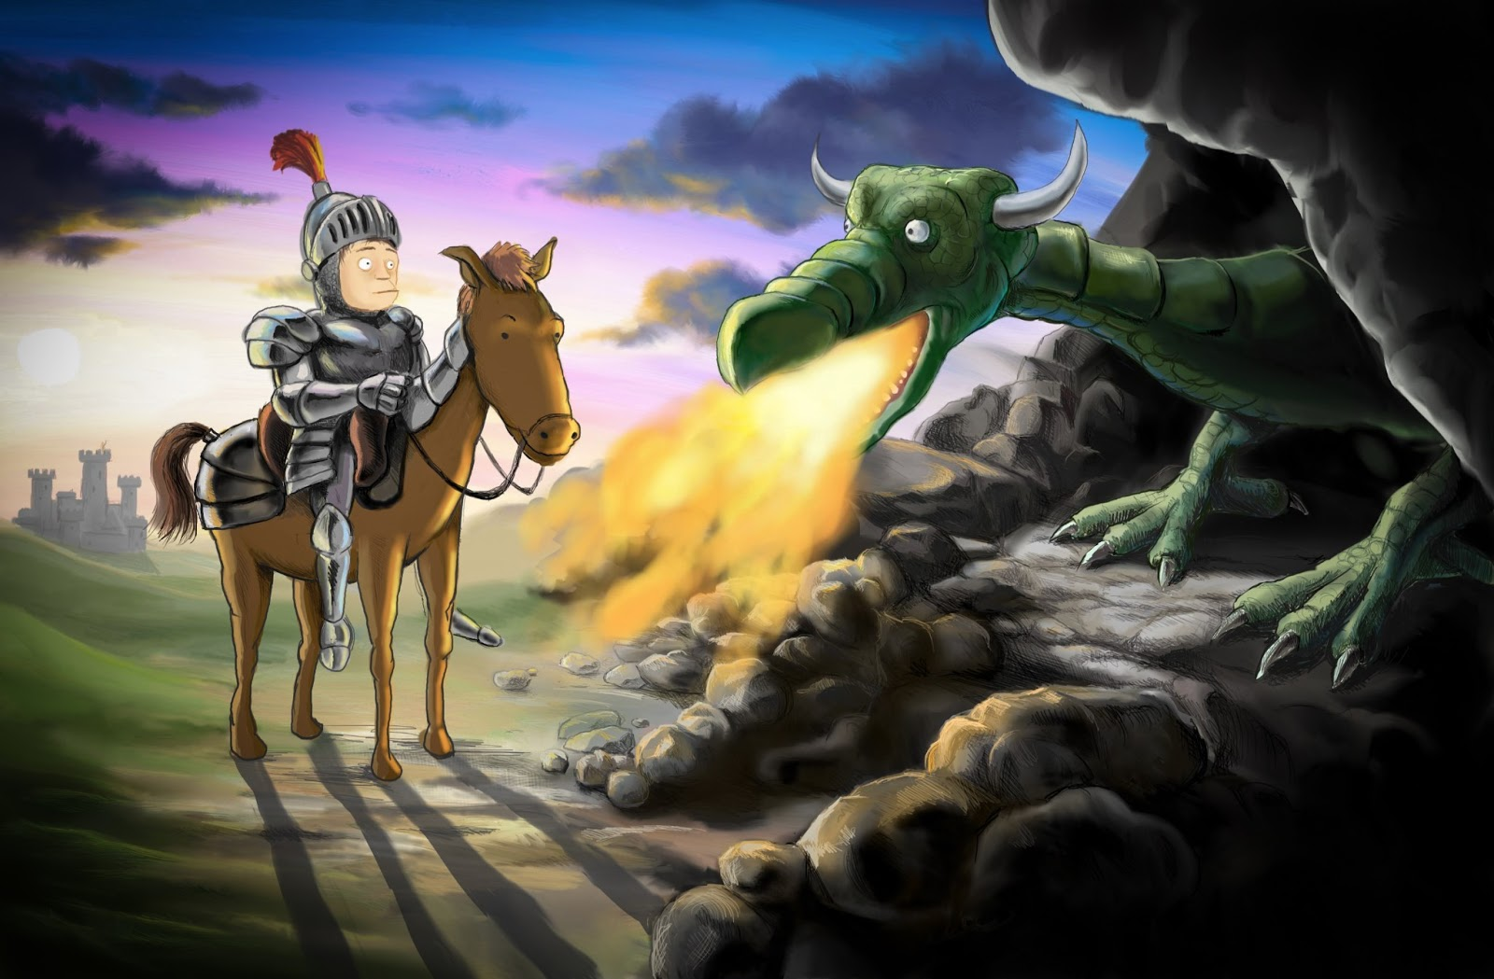

Building new governance systems დასანერგია მართვის ახალი სისტემები

Slide 9
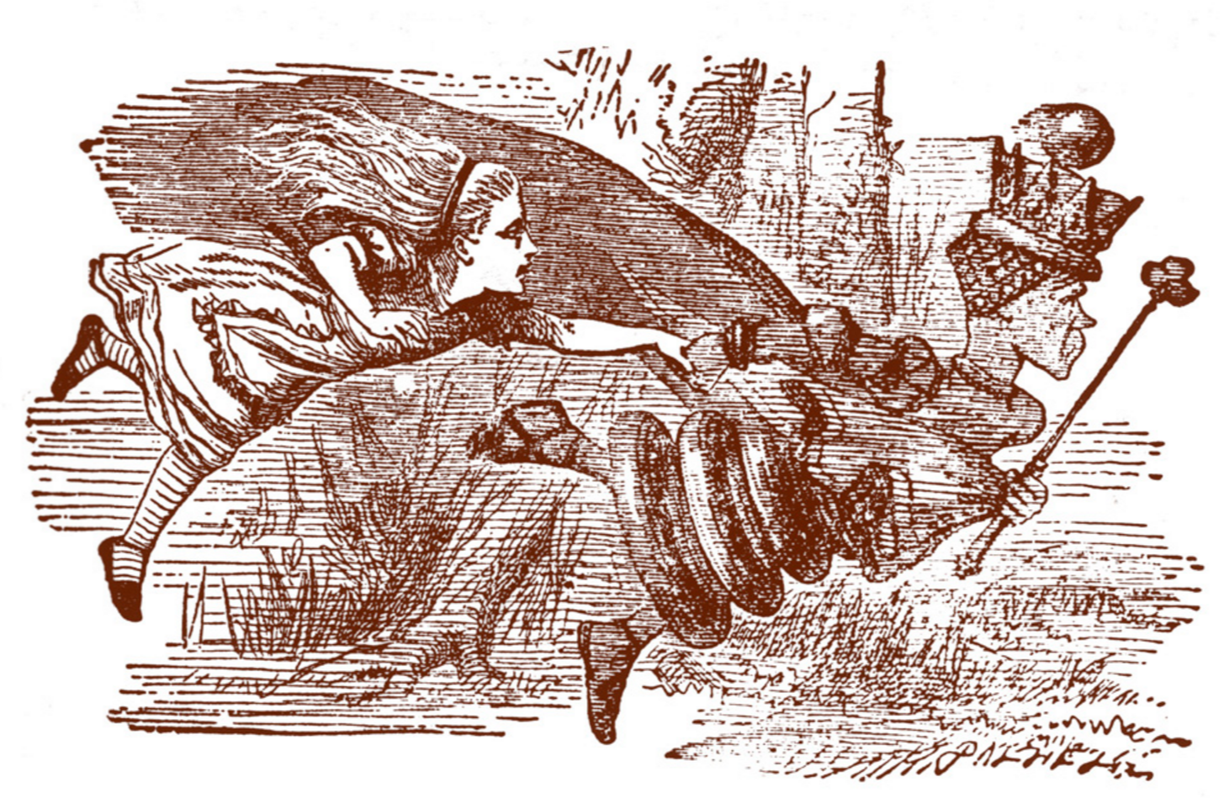
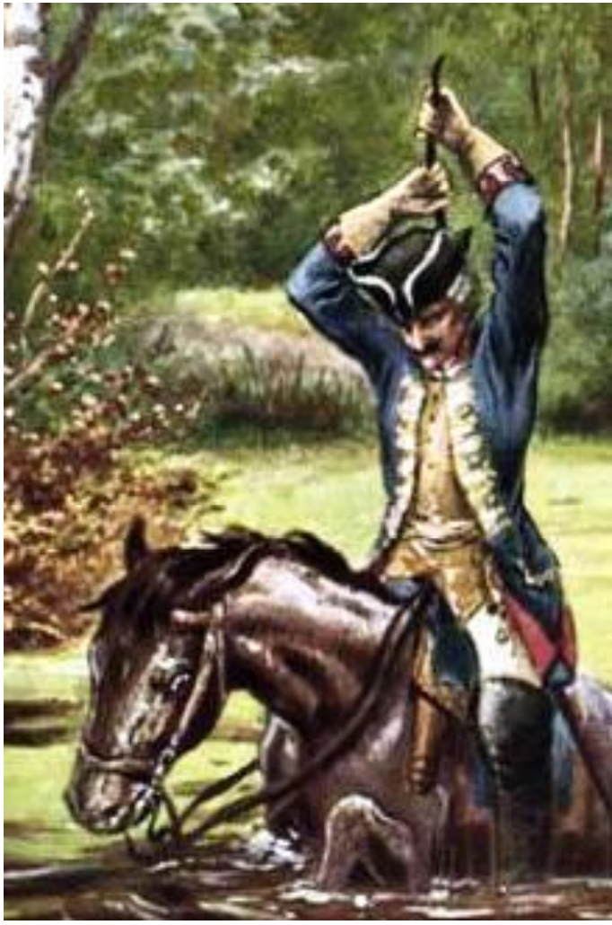
Thank You!
მადლობა!

